Slide 1
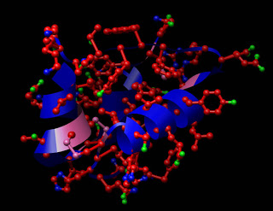
HORMONAS

Slide 2
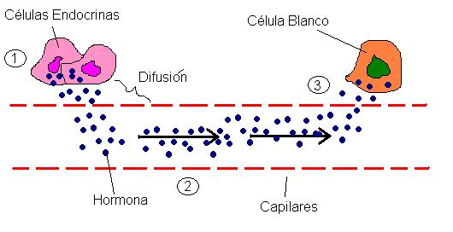
DEFINICIÓN.
Las hormonas son sustancias segregadas por células especializadas, localizadas en glándulas de secreción interna o glándulas endocrinas (carentes de conductos), o también por células epiteliales e intersticiales con el fin de afectar la función de otras células. También hay hormonas que actúan sobre la misma célula que las sintetiza (autocrinas).
Son transportadas por vía sanguínea o por el espacio intersticial, solas (biodisponibles) o asociadas a ciertas proteínas (que extienden su vida media al protegerlas de la degradación) y hacen su efecto en determinados órganos o tejidos diana (o blanco) a distancia de donde se sintetizaron, sobre la misma célula que la sintetiza (acción autócrina) o sobre células contiguas (acción parácrina) interviniendo en la comunicación celular.

Slide 3
Las glándulas de secreción interna o endocrinas son un conjunto de glándulas que producen sustancias mensajeras llamadas hormonas, vertiéndolas sin conducto excretor, directamente a los capilares sanguíneos, para que realicen su función en órganos distantes del cuerpo (órganos blancos). Las cantidades secretadas son bien pequeñas, más bien trazas, y su función es estimular una actividad bioquímica o fisiológica específica.

Slide 4
El concepto de secreción interna apareció en el siglo XIX, cuando Claude Bernard lo describió en 1855, pero no especificó la posibilidad de que existieran mensajeros que transmitieran señales desde un órgano a otro.
El término hormona fue acuñado en 1905, a partir del verbo griego ὁρμἀω (poner en movimiento, estimular), aunque ya antes se habían descubierto dos funciones hormonales. La primera fundamentalmente del hígado, descubierta por Claude Bernard en 1851. La segunda fue la función de la médula suprarrenal, descubierta por Vulpian en 1856. La primera hormona que se descubrió fue la adrenalina, descrita por el japonés Takamine en 1901. Posteriormente el estadounidense Kendall aisló la tiroxina en 1914 .

Slide 5
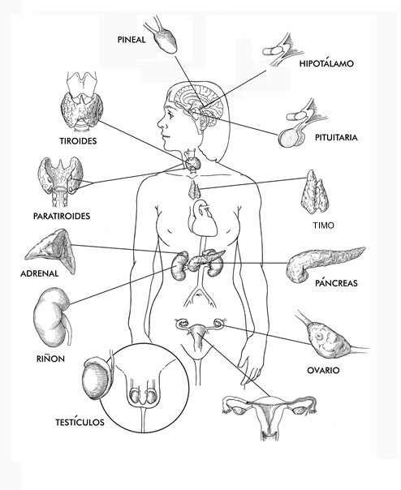
Las principales glándulas que componen el sistema endocrino son:
El páncreas.
La tiroides.
El hipotálamo.
La hipófisis (pituitaria).
La pineal.
Las glándulas suprarrenales.
Las gónadas: testículos y ovarios.
Las paratiroides.
Los islotes de Langerhans.
El timo.

Slide 6
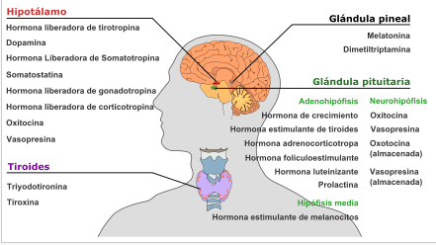
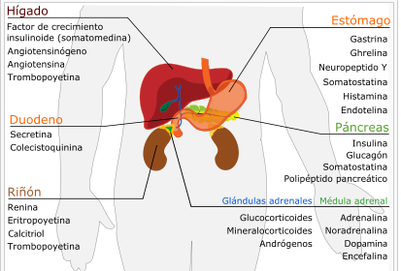
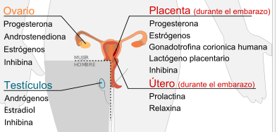
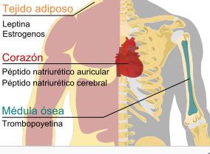
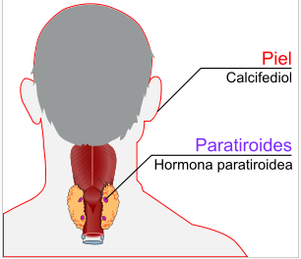
Órganos Endócrinos y Hormonas producidas.

Slide 7
Según su naturaleza química, se reconocen tres clases de hormonas:
Derivadas de aminoácidos (las de tipo amina), son compuestos pequeños solubles en agua que contienen grupos amino, se derivan de los aminoácidos tirosina y triptófano, como ejemplo tenemos las catecolaminas, la adrenalina y las hormonas tiroideas como la tiroxina.
Hormonas peptídicas: están constituidas por cadenas de aminoácidos, bien oligopéptidos (como la vasopresina) o polipéptidos (como la hormona del crecimiento). En general, este tipo de hormonas no pueden atravesar la membrana plasmática de la célula diana, por lo cual los receptores para estas hormonas se hallan en la superficie celular. Incluyen a todas las hormonas del hipotálamo y de la pituitaria, y pueden poseer hasta 200 restos aminoácidos.
Hormonas lipídicas: son esteroides (como la testosterona) o eicosanoides (como las prostaglandinas), las hormonas adrenocorticales, y las hormonas sexuales, tanto masculinas (andrógenos) como femeninas (estrógenos), Dado su carácter lipófilo, atraviesan sin problemas la bicapa lipídica de las membranas celulares y sus receptores específicos se hallan en el interior de la célula diana.

Slide 8
Existen hormonas naturales y hormonas sintéticas. Unas y otras se emplean como medicamentos en ciertos trastornos, por lo general, aunque no únicamente, cuando es necesario compensar su falta o aumentar sus niveles si son menores de lo normal.
Las hormonas pertenecen al grupo de los mensajeros químicos, que incluye también a los neurotransmisores.
La especialidad médica que se encarga del estudio de las enfermedades relacionadas con las hormonas es la endocrinología.

Slide 9
MECANISMOS DE ACCIÓN HORMONAL

Slide 10
El sistema endocrino funciona mediante un orden jerárquico de mensajes bioquímicos.
Primeramente, el cuerpo envía señales de sus necesidades al sistema nervioso central. Este a su vez se comunica mediante impulsos nerviosos con el hipotálamo que produce cierto número de hormonas reguladoras hipotalámicas que son enviadas a la glándula pituitaria, localizada debajo del hipotálamo. Cada hormona hipotalámica regula la secreción de una hormona específica por la porción anterior o posterior de la pituitaria. Las hormonas pueden ser estimuladoras o inhibidoras.
La pituitaria, secreta a su vez, otras hormonas que van a otro nivel de la jerarquía, a las glándulas endocrinas. Estos son los objetivos iniciales de la cadena. Estas glándulas son estimuladas para secretar sus hormonas específicas que son transportadas a través de la sangre a unos receptores hormonales que se encuentran localizados sobre las células o en su interior, del tejido que es su objetivo final.

Slide 11
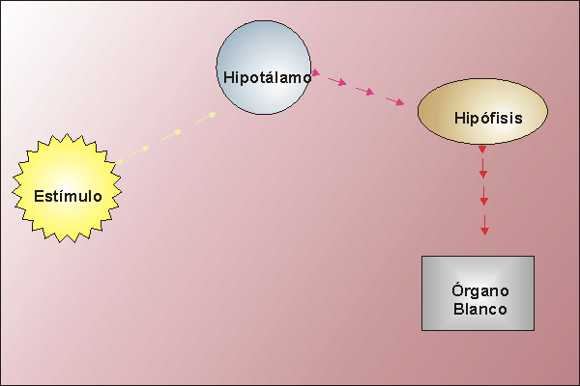

Slide 12
Las hormonas funcionan en concentraciones muy bajas:
Las concentraciones de las hormonas están comprendidas en un intérvalo de micromolares (10 ⁻⁶ M) a picomolares (10 ⁻¹² M) cuando el cuerpo está en reposo. Si la secreción es estimulada, la concentración se eleva por varios grados de magnitud. Cuando la secreción se detiene la concentración baja inmediatamente al nivel de inactividad.
Las hormonas tiene una vida corta:
La vida de las hormonas es de sólo unos minutos. Cuando ya no se necesitan, las hormonas se inactivan por acción enzimática.
Algunas hormonas actúan rápidamente, otras con lentitud:
Fisiológica o bioquímicamente, algunas hormonas proporcionan una respuesta rápida, como la adrenalina. Otras, como los estrógenos, pueden tardarse horas o días en hacer efecto. Esta diferencia en el tiempo de respuesta tiene que ver con la diferencia en el modo de acción.

Slide 13
Las hormonas tienen la característica de actuar sobre las células diana, que deben disponer de una serie de receptores específicos. Hay dos tipos de receptores celulares:
Receptores de membrana: los usan las hormonas peptídicas. La hormona peptídica (1er mensajero) se fija a un receptor proteico que hay en la membrana de la célula, y estimula la actividad de otra proteína (unidad catalítica), que hace pasar el ATP (intracelular) a AMP (2º mensajero), que junto con el calcio intracelular, activa la enzima proteína quinasa (responsable de producir la fosforilación de las proteínas de la célula, que produce una acción biológica determinada).
Receptores intracelulares: los usan las hormonas esteroideas. La hormona atraviesa la membrana de la célula diana por difusión. Una vez dentro del citoplasma, penetra incluso en el núcleo, donde se fija el DNA y hace que se sintetice ARNm, que induce a la síntesis de nuevas proteínas, que se traducirán en una respuesta fisiológica.

Slide 14
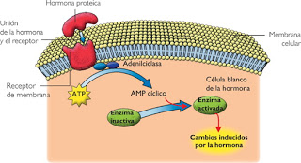
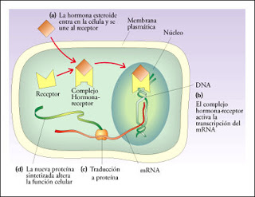

Slide 15
MECANISMOS DE REGULACIÓN DE LA SECRECIÓN

Slide 16
Las glándulas endocrinas y sus productos hormonales están especializados en la regulación general del organismo así como también en la autorregulación de un órgano o tejido. El método que utiliza el organismo para regular la concentración de hormonas es balance entre la retroalimentación positiva y negativa, fundamentado en la regulación de su producción, metabolismo y excreción.

Slide 17
Las hormonas pueden segregarse en forma cíclica, constituyendo verdaderos biorritmos (ej: secreción de prolactina durante la lactancia, secreción de esteroides sexuales durante el ciclo menstrual).
El sistema endocrino constituye un sistema cibernético, capaz de autorregularse a través de los mecanismos de retroalimentación (feed-back), los cuales pueden ser de dos tipos:
-Feed-Back positivo: es cuando una glándula segrega una hormona que estimula a otra glándula para que segregue otra hormona que estimule la primer glándula.
Ej: la FSH segregada por la hipófisis estimula el desarrollo de folículos ováricos que segrega estrógenos que estimulan una mayor secreción de FSH por la hipófisis.
-Feed-Back negativo: cuando una glándula segrega una hormona que estimula a otra glándula para que segregue una hormona que inhibe a la primer glándula.
Ej: la ACTH segregada por la hipófisis estimula la secreción de glucocorticoides adrenales que inhiben la secreción de ACTH por la hipófisis.

Slide 18
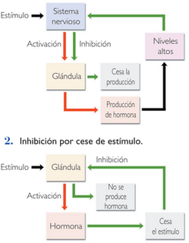

Slide 19
Según el número de glándulas involucradas en los mecanismos de regulación, los circuitos glandulares pueden clasificarse en:
Circuitos largos: una glándula regula otra glándula que regula a una tercer glándula que regula a la primer glándula, por lo que en el eje están involucradas tres glándulas.
Circuito cortos: una glándula regula otra glándula que regula a la primer glándula, por lo que en el eje están involucradas sólo dos glándulas.
Circuitos ultra cortos: una glándula se regula a si misma.

Slide 20
Las hormonas pueden ser estimuladas o inhibidas por:
Otras hormonas.
Concentración plasmática de iones o nutrientes.
Neuronas y actividad mental.
Cambios ambientales, por ejemplo luz, temperatura, presión atmosférica.
Un grupo especial de hormonas son las hormonas tróficas que actúan estimulando la producción de nuevas hormonas por parte de las glándulas endócrinas. Por ejemplo, la TSH producida por la hipófisis estimula la liberación de hormonas tiroideas además de estimular el crecimiento de dicha glándula. Recientemente se han descubierto las hormonas del hambre: ghrelina, orexina y péptido Y y sus antagonistas como la leptina.

Slide 21
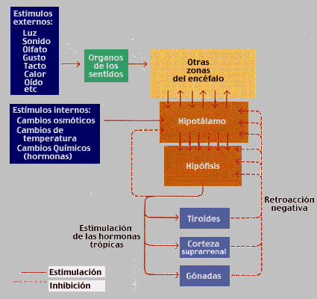

Slide 22
FUNCIONES EN LAS QUE PARTICIPAN

Slide 23
Hormonas peptídicas y derivadas de aminoácidos.
Nombre | Abrevia- tura | Origen | Mecanismo de acción | Tejido Blanco | Efecto
Melatonina |  | Glándula pineal |  | Hipocampo, tallo encefálico, retina, intestino, etc. | Antioxidante e induce el sueño.
Serotonina | 5-HT | Sistema nervioso central, tracto gastrointestinal | "5-HT" | Tallo encefálico | Controla el humor, el apetito y el sueño.
Tetrayodotironina | T4 | Tiroides | Directo |  | La menos activa de las hormonas tiroideas; aumento del metabolismo basal y de la sensibilidad a las catecolaminas, afecta la síntesis de proteínas.
Triyodotironina | T3 | Tiroides | Directo |  | La más potente de las hormonas tiroideas: aumento del metabolismo basal y de la sensibilidad a las catecolaminas, afecta la síntesis de proteínas.
Adrenalina (o epinefrina) | EPI | Médula adrenal |  | Corazón, vasos sanguíneos, hígado, tejido adiposo, ojo, aparato digestivo | Respuesta de lucha o huida: aumento del ritmo cardíaco y del volumen sistólico, vasodilatación, aumento del catabolismo del glucógeno en el hígado, de la lipólisis en los adipocitos; todo ello incrementa el suministro de oxígeno y glucosa al cerebro y músculo; dilatación de las pupilas; supresión de procesos no vitales (como la digestión y del sistema inmunitario).
Noradrenalina (o norepinefrina) | NRE | Médula adrenal |  |  | Respuesta de lucha o huida: como la adrenalina.
Dopamina | DPM, PIH o DA | Riñón, hipotálamo (neuronas del núcleo infundibular) |  |  | Aumento del ritmo cardíaco y de la presión arterial inhibe la liberación de prolactina y hormona liberadora de tirotropina.

Slide 24
Hormona antimulleriana | AMH | Testículos (células de Sértoli) |  | Testículo (tubos de Müller) | Inhibe el desarrollo de los tubos de Müller en el embrión masculino.
Adiponectina | Acrp30 | Tejido adiposo |  | Hígado, músculo esquelético, tejido adiposo | Aumenta la sensibilidad a la insulina por lo que regula el metabolismo de la glucosa y los ácidos grasos.
Hormona adrenocorticotrópica | ACTH | Hipófisis anterior | AMPc | Corteza adrenal | Estimula la producción de corticosteroides (glucocorticoides y andrógenos).
Angiotensinógeno y angiotensina | AGT | Hígado | IP3 | Vasos sanguíneos, corteza adrenal | Vasoconstricción, liberación de aldosterona.
Hormona antidiurética (o vasopresina) | ADH | Hipotálamo (se acumula en la hipófisis posterior para su posterior liberación) | variable | Riñón, vasos sanguíneos, hipófisis anterior | Retención de agua en el riñón, vasoconstricción moderada; liberación de Hormona adrenocorticotrópica de la hipófisis anterior.
Péptido natriurético auricular (o atriopeptina) | ANP | Corazón (células musculares de la aurícula derecha) | GMPc | Riñón | Regula el balance de agua y electrolitos, reduce la presión sanguínea.
Calcitonina | CT | Tiroides | AMPc | Intestino, riñón, hueso | Construcción del hueso, reducción del nivel de Ca²⁺ sanguíneo, incrementa el almacenamiento de Ca²⁺ en los huesos y su reabsorción en el riñón.
Colecistoquinina | CCK | Duodeno |  | Páncreas, vesícula biliar | Producción de enzimas digestivas (páncreas) y de bilis (vesícula biliar); supresión del apetito.
Hormona liberadora de corticotropina | CRH | Hipotálamo | AMPc | Hipófisis anterior | Estimula la secreción de hormona adrenocorticotrópica.
Eritropoyetina | EPO | Riñón |  | Células madre de la médula ósea | Estimula la producción de eritrocitos.

Slide 25
Hormona estimuladora del folículo | FSH | Hipófisis anterior | AMPc | Ovario, testículo | Mujer: estimula la maduración del folículo de Graaf del ovario. Hombre: estimula la espermatogénesis y la producción de proteínas del semen por las células de Sértolis de los testículos.
Gastrina | GRP | Estómago (células parietales), duodeno |  | Estómago (células parietales) | Secreción de ácido gástrico.
Ghrelina |  | Estómago |  | Hipófisis anterior | Estimula el apetito y la secreción de hormona del crecimiento.
Glucagón | GCG | Páncreas (células alfa) | AMPc | Hígado | Glucogenólisis y gluconeogénesis, lo que incrementa el nivel de glucosa en sangre.
Hormona liberadora de gonadotropina | GnRH | Hipotálamo | IP3 | Hipófisis anterior | Estimula la liberación de Hormona estimuladora del folículo y de hormona luteinizante.
Somatocrinina | GHRH | Hipotálamo | IP3 | Hipófisis anterior | Estimula la liberación de hormona del crecimiento.
Gonadotropina coriónica humana | hCG | Placenta (células del sincitiotrofoblasto) | AMPc |  | Mantenimiento del cuerpo lúteo en el comienzo del embarazo; inhibe la respuesta inmunitaria contra el embrión.
Lactógeno placentario humano | HPL | Placenta |  |  | Estimula la producción de insulina y IGF-1, aumenta la resistencia a la insulina y la intolerancia a los carbohidratos.
Hormona del crecimiento (o somatotropina) | GH o hGH | Hipófisis anterior |  | Hueso, músculo, hígado | Estimula el crecimiento y la mitosis celular, y la liberación de Factor de crecimiento de tipo insulina tipo I.
Inhibina |  | Testículo (células de Sértoli), ovario (células granulosas), feto (trofoblasto) |  | Hipófisis anterior | Inhibe la producción de hormona estimuladora del folículo.
Insulina | INS | Páncreas (células beta) | Tirosina kinasa | tejidos | Estimula la entrada de glucosa desde la sangre a las células, la glucogenogénesis y la glucólisis en hígado y músculo; estimula la entrada de lípidos y la síntesis de triglicéridos en los adipocitos y otros efectos anabólicos.
Factor de crecimiento de tipo insulina (o somatomedina) | IGF | Hígado | Tirosina kinasa |  | Efectos análogos a la insulina; regula el crecimiento celular y el desarrollo.

Slide 26
Leptina | LEP | Tejido adiposo |  |  | Disminución del apetito y aumento del metabolismo.
Hormona luteinizante | LH | Hipófisis anterior | AMPc | Ovario, testículo | Estimula la ovulación; estimula la producción de testosterona por las células de Leydig.
Hormona estimuladora de los melanocitos | MSH o α-MSH | Hipófisis anterior/pars intermedia | AMPc | Melanocitos | Melanogénesis (oscurecimiento de la piel).
Orexina |  | Hipotálamo |  |  | Aumenta el gasto de energía y el apetito.
Oxitocina | OXT | Hipófisis posterior | IP3 | Mama, útero, vagina | Estimula la secreción de leche; contracción del cérvix y la vagina; involucrada en el orgasmo y en la confianza entre la gente;¹ y los ritmos circadianos (temperatura corporal, nivel de actividad, vigilia).²
Parathormona | PTH | Paratiroides | AMPc |  | Aumenta el Ca²⁺ sanguíneo e, indirectamente, estimula los osteoclastos; estimula la reabsorción de Ca²⁺ en el riñón; activa la vitamina D.
Prolactina | PRL | Hipófisis anterior, útero |  | Mama, sistema nervioso central | Producción de leche; placer tras la relación sexual.
Relaxina | RLN | Útero |  |  | Función poco clara en humanos.
Secretina | SCT | Duodeno (células S) |  | Hígado, páncreas, duodeno (células de Brunner) | Estimula la secreción de bicarbonato; realza los efectos de la colecistoquinina; detiene la producción de jugos gástricos.
Somatostatina | SRIF | Hipotálamo (células neuroendocrinas del núcleo periventricular), islotes de Langerhans (células delta), aparato gastrointestinal |  | Hipófisis anterior, aparato gastrointestinal, músculo liso, páncreas | Numerosos efectos: inhibe la liberación de hormona del crecimiento y hormona liberadora de tirotropina; suprime la liberación de gastrina, colecistoquinina, secretina, y otras muchas hormonas gastrointestinales; reduce las contracciones del músculo liso intestinal;³ inhibe la liberación de insulina y glucagón; suprime la secreción exocrina del páncreas.
Trombopoyetina | TPO | Hígado, riñón, músculo estriado |  | Megacariocitos | Producción de plaquetas.⁴
Tirotropina | TSH | Hipófisis anterior | AMPc | Tiroides | Estimula la secreción de tiroxina y triyodotironina.

Slide 27
Hormona liberadora de tirotropina | TRH | Hipotálamo (neuronas neurosecretoras del núcleo paraventricular) | IP3 | Hipófisis anterior | Estimula la liberación de tirotropina y de prolactina.
Factor liberador de prolactina | PRF | Hipotálamo |  | Hipófisis anterior | Estimula la liberación de prolactina.
Lipotropina | PRH | Hipófisis anterior |  | Tejido adiposo, melanocitos | Estimula la lipólisis y la síntesis de esteroides; estimula la producción de melanina.
Péptido natriurético cerebral | BNP | Corazón (células del miocardio) |  |  | Reducción de la presión sanguínea por reducción de la resistencia vascular de la circulación sistémica, de la cantidad de agua, sodio y grasas en la sangre.
Neuropéptido Y | NPY | Estómago |  |  | Aumento de la ingestión de alimentos y disminución de la actividad física.
Histamina |  | Estómago (células ECL) |  |  | Estimula la secreción de ácidos gástricos.
Endotelina |  | Estómago (células X) |  | Músculo liso del estómago | Contracción del músculo liso del estómago.⁵
Polipéptido pancreático |  | Páncreas (células PP) |  |  | Desconocido.
Renina |  | Riñón (células juxtaglomerulares) |  |  | Activa el sistema renina-angiotensina por la producción de la angiotensina I del angiotensinógeno.
Encefalina |  | Riñón (células cromafines) |  |  | Regula el dolor.

Slide 28
Hormonas lipídicas.
Esteroides
Nombre | Abrevia- tura | Origen | Mecanismo de acción | Efecto
Cortisol |  | Glándulas suprarrenales (células fasciculadas y reticulares) | Directo | Estimula la gluconeogénesis; inhibe la captación de glucosa en el músculo y en el tejido adiposo; moviliza los aminoácidos de los tejidos extrahepáticos; estimula la lipólisis en el tejido adiposo; efectos antiinflamatorios e inmunodepresivos.
Aldosterona |  | Corteza adrenal (células glomerulares) | Directo | Estimula la reabsorción de sodio y la secreción de potasio y iones hidrógeno en el riñón, lo que hace aumentar el volumen sanguíneo.
Testosterona |  | Testículo (células de Leydig) | Directo | Crecimiento, aumento de la masa muscular y de la densidad ósea; maduración de los testículos, formación del escroto, crecimiento del vello púbico y axilar, modificación del aparato vocal (la voz se hace más grave).
Dehidroepiandrosterona | DHEA | Testículo (células de Leydig), ovario (células de la teca), riñón (zona fasciculada zona reticular) | Directo | Similar a la testosterona.
Androstenediona |  | Glándulas adrenales, gónadas | Directo | Substrato para los estrógenos.
Dihidrotestosterona | DHT | Múltiple | Directo | Controla el incremento del pelo en el cuerpo y la cara, influye sobre la secreción de las glándulas sebáceas (causa acné), produce pérdida de cabello, HPB y cáncer de la próstata.

Slide 29
Estradiol (17β-estradiol) | E2 | Ovario (folículo de Graaf, cuerpo lúteo), testículo (células de Sértoli) | Directo | Crecimiento; promueve la diferenciación de los caracteres sexuales secundarios femeninos; estimula diversos factores de coagulación; incrementa la retención de agua y sodio. Refuerza los cánceres de mama sensibles a hormonas⁶ (la supresión de la producción de estrógenos es un tratamiento para dichos cánceres). En los hombres, previene la apoptosis de las células germinales;⁷ retroinhibidor negativo de la síntesis de testosterona en las células de Leydig.⁸
Estrona |  | Ovario (células granulosas), adipocitos | Directo | Actúa en el desarrollo de los caracteres sexuales y órganos reproductores femeninos, realiza el mantenimiento del control electrolítico y aumenta el anabolismo de proteínas.
Progesterona |  | Ovario (cuerpo lúteo), glándulas adrenales, placenta (durante el embarazo) | Directo | Mantiene el embarazo:⁹ convierte el endometrio en órgano secretor, hace al moco cervical permeable al esperma, inhibe la respuesta inmunitaria contra el embrión, disminuye la coagulación sanguínea: incrementan la formación y la agregación plaquetarias, vasoconstricción; broncoconstricción.

Slide 30
Una gran cantidad de hormonas son usadas como medicamentos. Las más comúnmente usadas son estradiol y progesterona en las píldoras anticonceptivas y en la terapia de reemplazo hormonal, la tiroxina en forma de levotiroxina en el tratamiento para el hipotiroidismo, los corticoides para enfermedades autoinmunes, trastornos respiratorios severos y ciertos cuadros alérgicos. La insulina es usada por muchos diabéticos.
Preparaciones locales usadas en otorrinolaringología frecuentemente contienen equivalentes a la adrenalina. Los esteroides y la vitamina D son componentes de ciertas cremas que se utilizan en dermatología.

